Slide 1
Moduł 3
Cyfrowe Zdrowie Fizyczne
www.digiworkwell.eu

Slide 2
Treść modułu 3
01
Wpływ korzystania z rozwiązań cyfrowych na zdrowie fizyczne
02
Ocena ryzyka
03
Środowisko pracy i ergonomia
04
Spontaniczna aktywność fizyczna
05
Ukierunkowana aktywność fizyczna
06
Studium przypadków
07
Źródła i ćwiczenia
08
Podsumowanie / quiz

Slide 3
Witamy na kursie szkoleniowym DigiWorkWell
Witamy na kursie "Cyfrowe zdrowie fizyczne". Kurs ten zapozna cię
z potencjalnymi zagrożeniami związanymi
z pracą przy komputerze i zapewni ci skuteczne strategie ich minimalizowania. Ponadto poznasz proste, ale skuteczne sposoby na utrzymanie dobrego samopoczucia podczas pracy w środowisku biurowym.
3

Slide 4
SEKCJA
01
Wpływ korzystania z technologii cyfrowych na zdrowie fizyczne

Slide 5
Wprowadzenie do tematu: praca biurowa i jej wpływ na zdrowie fizyczne
Praca biurowa jest nierozerwalnie związana głównie
z siedzącym trybem życia w ciągu dnia i ogólnym ograniczeniem aktywności fizycznej. Wszystkie dostępne źródła wskazują na drastyczne skutki takiego stanu rzeczy. Zbyt długie siedzenie może zwiększać ryzyko wystąpienia m.in. choroby niedokrwiennej serca, raka, cukrzycy typu 2 czy udaru mózgu. Co więcej, osoby prowadzące siedzący tryb życia częściej doświadczają problemów psychologicznych, pogorszenia nastroju i problemów ze snem. Długotrwały siedzący tryb życia może osłabiać układ mięśniowo-szkieletowy, powodując bóle kręgosłupa i stawów, spadek sprawności fizycznej i zwiększone tempo zmian zwyrodnieniowych.
Brak aktywności fizycznej jest czwartym głównym czynnikiem ryzyka śmierci na świecie, odpowiadającym za 6% globalnej śmiertelności.
Światowa Organizacja Zdrowia. Globalne zalecenia dotyczące aktywności fizycznej dla zdrowia. Genewa: Światowa Organizacja Zdrowia; 2010.

Slide 6
Niebezpieczeństwa związane z siedzącym trybem życia mogą powodować konsekwencje zarówno na poziomie indywidualnym, jak i organizacyjnym
Indywidualne | Organizacyjne
Obniżona jakość życia Pogorszenie stanu emocjonalnego Zwiększenie ryzyka przedwczesnej śmierci Obniżone funkcje psychospołeczne Zmniejszona wydajność pracy | Zwiększone koszty utrzymania pracowników Dezorganizacja pracy zespołu Zwiększone ryzyko opóźnień projektu Zmniejszona efektywność pracy zespołu

Slide 7
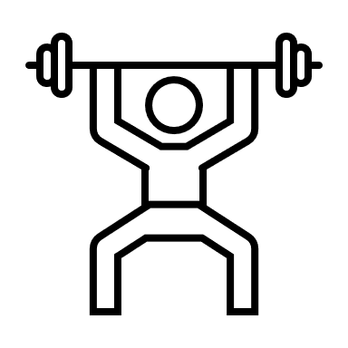
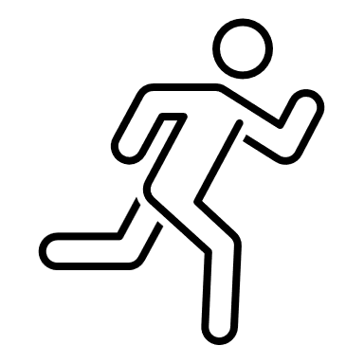
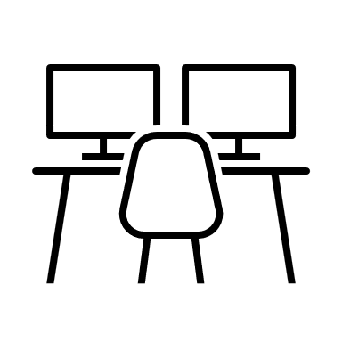
Na czym polega zapobieganie?
Na szczęście obecny stan wiedzy pozwala nam skutecznie ograniczać ryzyko związane z siedzącym trybem życia. Możemy wyróżnić trzy główne filary profilaktyki:
Kompensowanie negatywnych skutków siedzenia poprzez ukierunkowaną aktywność fizyczną
Zwiększenie spontanicznej aktywności fizycznej
Minimalizowanie skutków siedzących trybu życia (ergonomia stanowiska pracy)

Slide 8
SEKCJA
02
Ocena ryzyka

Slide 9
Arkusz indywidualnej oceny stylu życia
Wypełnij poniższy quiz, aby ocenić ryzyko konsekwencji zdrowotnych swojego stylu życia:
Najczęściej pracuję w pozycji siedzącej.
Spędzam w samochodzie ponad 2 godziny dziennie.
Robię mniej niż 4000 kroków (35 minut) dziennie.
Spędzam wolny czas siedząc (przed komputerem / telewizorem / czytając itp.) przez co najmniej 4 godziny dziennie.
Mój wskaźnik BMI przekracza 25.
Palę regularnie papierosy.
Tygodniowo wykonuję mniej niż 150 minut aerobowej aktywności fizycznej o umiarkowanej aktywności.
Trenuję siłowo (z oporem zewnętrznym lub własnego ciała) mniej niż 2 razy w tygodniu.
Podczas ćwiczeń z DSE robię przerwy rzadziej niż raz na godzinę.
Mocno przetworzona żywność jest obecna w mojej diecie.

Slide 10
Arkusz indywidualnej oceny stylu życia
0-1 x TAK: Jesteś na dobrej drodze. Zadbaj o utrzymanie zdrowych nawyków.
2-3 x TAK: Niektóre kwestie w Twoim stylu życia wymagają poprawy. Niewielkie zmiany mogą przynieść znaczącą poprawę zdrowia.
4+ TAK: Potrzebujesz gruntownej zmiany nawyków zdrowotnych. Wprowadzenie ich w życie znacznie zmniejszy ryzyko chorób cywilizacyjnych i przedwczesnej śmierci. Jeśli czujesz, że nie poradzisz sobie z nimi samodzielnie, skonsultuj się ze specjalistą.
Arkusz został przygotowany w oparciu o materiały i publikacje WHO, NIH, HSE:
Ding, D., Gebel, K., Phongsavan, P., Bauman, A. E., & Merom, D. (2014). Prowadzenie samochodu: droga do niezdrowego stylu życia i złych wyników zdrowotnych. PloS one, 9(6), e94602. Park, J. H., Moon, J. H., Kim, H. J., Kong, M. H., & Oh, Y. H. (2020). Siedzący tryb życia: Przegląd zaktualizowanych dowodów na potencjalne zagrożenia dla zdrowia. Korean journal of family medicine, 41(6), 365-373.

Slide 11
SEKCJA
03
Środowisko pracy i ergonomia

Slide 12
Po pierwsze - zdrowe nawyki
Rób częste przerwy, nie rzadziej niż raz na godzinę. Wstań od biurka, poruszaj się i wykonuj ćwiczenia, których nauczysz się w dalszej części kursu - im częściej, tym lepiej.
Wpraw w ruch mięśnie odpowiedzialne za akomodację oka - podczas przerw w pracy wyjrzyj przez okno w dal, wystaw się na chwilę na naturalne światło. Delikatny masaż oczu może również przynieść ulgę oczom (instrukcje bezpiecznego samodzielnego masażu oczu można znaleźć tutaj). Dobrym pomysłem jest również mruganie podczas przerw.
Jeśli masz szczególnie stresujący czas w pracy, regularnie wykonuj krótkie ćwiczenia, które nie tylko pomogą zmniejszyć odczuwany stres, ale także usuną napięcie z ciała. Doskonałym pomysłem będą krótkie ćwiczenia oddechowe, o których dowiesz się w dalszej części tego kursu.
WSKAZÓWKA: Jeśli zapominasz o robieniu przerw, użyj jednej
z aplikacji przypominających o przerwach lub ustaw powtarzające się przypomnienie w telefonie. To prosta metoda, która naprawdę działa.
WSKAZÓWKA: Przestrzegaj zasady 20-20-20 - spoglądaj na odległość 20 stóp (6 metrów) przez 20 sekund co 20 minut.

Slide 13
Po drugie - odpowiednie miejsce pracy
Biurko, przy którym pracujesz, powinno zapewniać wystarczająco dużo miejsca, aby wygodnie umieścić dokumenty i sprzęt komputerowy potrzebny do pracy. Biurko nie powinno odbijać światła.
Upewnij się, że między klawiaturą a krawędzią biurka jest miejsce na przedramiona. Umieść klawiaturę przed sobą.
Należy zwrócić uwagę na odpowiednią ilość miejsca do obsługi myszy. Początkowo mysz powinna znajdować się w jednej linii z łokciem.
Monitor powinien być ustawiony na wprost użytkownika, tak aby jego górna krawędź znajdowała się na wysokości oczu. Jeśli korzystasz z laptopa, rozważ użycie zewnętrznego monitora lub ustaw monitor laptopa na odpowiedniej wysokości i używaj zewnętrznej klawiatury i myszy do jego obsługi.
Należy zwrócić uwagę na odpowiednie oświetlenie, pozwalające na komfortową pracę (dobrą widoczność dokumentów i klawiatury). Źródła światła nie powinny być skierowane bezpośrednio na wzrok, ani powodować odbić na ekranie.

Slide 14
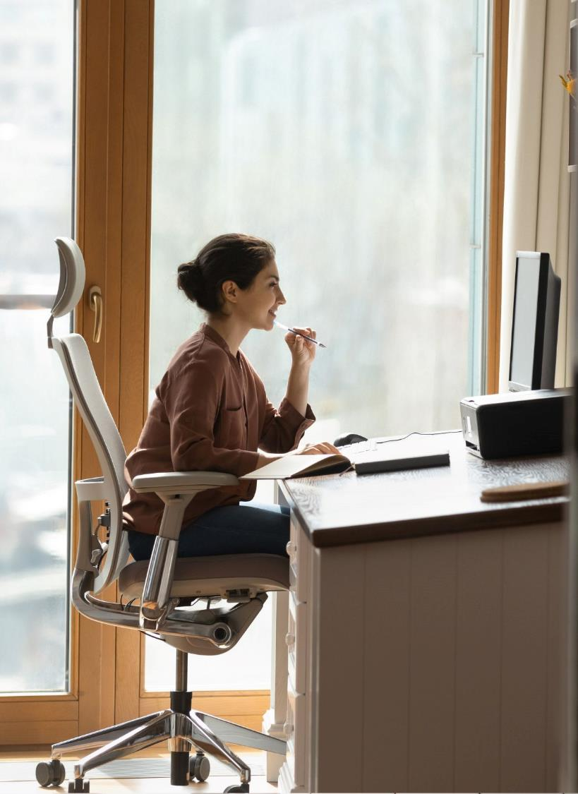
Po trzecie – poprawne siedzenie
Ramiona powinny być rozluźnione. Jeśli odczuwasz napięcie w okolicy szyi, prawdopodobnie biurko znajduje się zbyt wysoko.
Biurko powinno być ustawione w taki sposób, aby klawiatura znajdowała się nieco poniżej łokci.
Jeśli Twoje krzesło ma podłokietniki, powinieneś być w stanie wygodnie oprzeć na nich łokcie podczas pracy przy biurku.
Oparcie krzesła powinno wspierać dolną część pleców.
Ustaw wysokość siedziska tak, aby przednia i tylna część ud były równomiernie obciążone, a stopy mogły swobodnie stać na podłodze.
Pomiędzy dolną częścią pleców a krawędzią siedziska powinno być 2-3 cm wolnej przestrzeni.
Krzesło, na którym siedzisz, powinno być stabilne.

Slide 15
Po czwarte - dostosuj swój sprzęt
Tekst wyświetlany na ekranie powinien być czytelny. Jeśli masz problemy z odczytaniem wyświetlanego tekstu, dostosuj kolory, kontrast i rozmiar czcionki. Rozmiar monitora powinien być wystarczający do wygodnego wykonywania podejmowanych czynności.
Należy pracować wyłącznie na w pełni sprawnym sprzęcie. Migotanie i drgania wskazują na konieczność naprawy.
Dostosuj szybkość kursora myszy, aby wygodnie obsługiwać cały obszar roboczy.

Slide 16
Oceń swoje miejsce pracy!
Aby ocenić potencjalne problemy związane ze stanowiskiem pracy, można skorzystać z listy kontrolnej DSE Workstation Checklist przygotowanej przez brytyjską organizację „Health and Safety Executive”.

Slide 17
SEKCJA
04
Spontaniczna aktywność fizyczna

Slide 18
Spontaniczna aktywność fizyczna
Spontaniczna aktywność fizyczna to najprostszy sposób na zmniejszenie ryzyka wystąpienia wielu najczęstszych dolegliwości, które pojawiają się w wyniku długotrwałego siedzenia. Każda aktywność fizyczna, która nie jest zaplanowanym treningiem, wywołuje termogenezę niezwiązaną z wysiłkiem fizycznym - NEAT. Jest to ilość energii, którą wykorzystujemy do wykonywania wszystkich czynności fizycznych w ciągu dnia. Badania pokazują, że wysoki poziom NEAT nie tylko zmniejsza ryzyko nadwagi i otyłości, ale także koreluje ze zmniejszonym ryzykiem chorób układu krążenia, problemów mięśniowo-szkieletowych, a nawet raka.
U osób, które wykonują pracę siedzącą, NEAT jest do 3 razy niższy niż u tych, którzy wykonują pracę fizyczną. Wynik ten można znacznie poprawić, wprowadzając do pracy drobne nawyki.

Slide 19
Aktywne przerwy
Jak wspomniano wcześniej, robienie regularnych przerw w pracy biurowej ma kluczowe znaczenie dla utrzymania dobrego stanu zdrowia. Im większa aktywność fizyczna podczas tych przerw, tym większe korzyści dla organizmu. Wykorzystaj swoje przerwy na jakikolwiek dostępny ruch - wyjdź na zewnątrz budynku, zrób kilka skłonów i przysiadów, wykonaj swoje ulubione ćwiczenie rozciągające.
Nie ignoruj małych działań. Teoria sumowania marginalnych zysków ma doskonałe zastosowanie w zwiększaniu NEAT. Jedna podróż na drugi koniec korytarza po wodę niewiele znaczy, ale powtarzana kilka razy w ciągu dnia znacznie zwiększy ogólny poziom aktywności.

Slide 20
Rozważ
Co możesz zmienić w swojej rutynie w pracy, aby zwiększyć ogólny poziom aktywności? Może zamiast dzbanka z wodą, trzymać szklankę przy biurku, aby częściej chodzić i ją uzupełniać? A może zamiast pić kawę obok ekspresu do kawy, przejdź się z kubkiem przed budynek?
Zanotuj swoje odpowiedzi i wybierz jedno działanie, które wdrożysz natychmiast. Dodawaj kolejne zmiany co trzy tygodnie - daj sobie czas na wyrobienie nawyków.

Slide 21
Świadome wybory zwiększające „NEAT”
Pójdź na spacer!
Spaceruj, gdzie tylko możesz, wysiądź z autobusu przystanek wcześniej, skorzystaj ze schodów zamiast windy, idź na spacer, aby posłuchać podcastu zamiast oglądać program telewizyjny. Chodzenie jest podstawą nietreningowej aktywności fizycznej.
Wybierz rower zamiast samochodu
Jazda samochodem do pracy nie tylko obniża ogólny poziom aktywności fizycznej, ale także zwiększa dzienną ilość szkodliwego siedzenia.
Znajdź hobby wymagające ruchu
Praca w ogrodzie, zbieranie grzybów, geocaching - niech ruch będzie zabawą!
Każdy wzrost liczby kroków o 1000 kroków dziennie wiąże się z 15% zmniejszeniem ryzyka zgonu z jakiejkolwiek przyczyny, a każdy wzrost o 500 kroków dziennie wiąże się z 7% zmniejszeniem ryzyka zgonu z powodu chorób układu krążenia*.
*"Związek między dzienną liczbą kroków a śmiertelnością z jakiejkolwiek przyczyny i śmiertelnością z przyczyn sercowo-naczyniowych:
meta-analiza", Maciej Banach i European Journal of Preventive Cardiology.

Slide 22
Technologia zwiększająca NEAT
Na rynku dostępne są rozwiązania technologiczne, które skutecznie pomagają zwiększyć NEAT:
Smartwatche i smartbandy
Nowoczesne urządzenia nie tylko liczą kroki, ale także wykorzystują zaawansowane czujniki do monitorowania aktywności fizycznej. W rezultacie mogą one udzielać spersonalizowanych wskazówek, przypominać o zrobieniu przerwy lub oferować wyzwania motywujące do ruchu.
Regulowane biurka
Biurka ruchome to świetna opcja, aby zadbać o swoje zdrowie bez konieczności odrywania się od pracy. Za pomocą jednego przycisku możemy szybko zmienić wysokość biurka, dzięki czemu możemy pracować na stojąco, unikając szkodliwego siedzenia. A gdy się zmęczymy, wystarczy krótka chwila, by biurko wróciło do konfiguracji umożliwiającej pracę siedzącą.
Bieżnie podbiurkowe
Urządzenia z tej kategorii umożliwiają chodzenie podczas pracy. Są ciche i nie zajmują dużo miejsca - z łatwością zmieszczą się pod biurkiem. W połączeniu z biurkiem stojącym pozwalają na powolne chodzenie podczas pracy przy komputerze.

Slide 23
SEKCJA
05
Ukierunkowana aktywność fizyczna

Slide 24
Aktywność fizyczna i zdrowie
Jak już zapewne zauważyłeś, najlepszą rzeczą, jaką możesz zrobić dla profilaktyki zdrowotnej przy siedzącym trybie życia, jest zwiększenie ogólnego poziomu aktywności fizycznej. Dlaczego?

Slide 25
Perspektywa układu sercowo-naczyniowego
Z punktu widzenia układu sercowo-naczyniowego i szerszej perspektywy zdrowia metabolicznego, zmniejszony NEAT wiąże się ze zmniejszonym poziomem dziennego wydatku energetycznego, co sprzyja otyłości.
Niedobór ćwiczeń oznacza również gorsze krążenie krwi, co wiąże się z upośledzonym odżywianiem i odprowadzaniem produktów przemiany materii z organizmu. Mniej wydajne krążenie krwi ma również negatywny wpływ na funkcjonowanie mózgu.
Podczas siedzenia przepona nie porusza się w pełnym zakresie, przez co oddychamy mniej efektywnie. W dłuższej perspektywie może to prowadzić do zaburzeń wzorca oddychania, a w konsekwencji do zmniejszonej wydolności oddechowej. Zaburzenia wzorca oddychania są również związane z upośledzoną tolerancją na stres.
Wzorzec oddychania można sprawdzić za pomocą arkusza oceny oddychania.

Slide 26
Perspektywa układu mięśniowo-szkieletowego
Z perspektywy układu mięśniowo-szkieletowego aktywność fizyczna pozwala mięśniom utrzymać ich sprawność.
Kiedy siedzimy, większość mięśni w ciele nie jest używana, w wyniku czego stają się one słabsze. Od 30 roku życia procesy kataboliczne (rozpad mięśni) zaczynają dominować nad procesami anabolicznymi (tworzenie mięśni). Nieużywanie tkanki mięśniowej znacznie zwiększa tempo tego procesu. W wyniku bezruchu osłabieniu ulegają również ścięgna i więzadła.
Słabe mięśnie mogą prowadzić do zwiększonego zmęczenia stawów obwodowych i kręgosłupa oraz bólu wynikającego z przeciążenia stawów, które nie są wspierane przez odpowiednią siłę mięśni. Niewydolny układ mięśniowo-powięziowy wiąże się również ze zwiększonym ryzykiem urazów ortopedycznych, ponieważ w razie wypadku mięśnie nie będą wystarczająco silne, aby chronić kości i stawy.

Slide 27
Ból pleców
Omawiając kwestię siedzącego trybu życia, nie można pominąć najczęstszego problemu zdrowotnego osób prowadzących siedzący tryb życia - bólu pleców. Możemy rozróżnić dwie najczęstsze przyczyny bólu pleców:
1. Niewystarczające odżywianie krążków międzykręgowych
2. Zmiany zwyrodnieniowe w obrębie kręgosłupa
Zmiany zwyrodnieniowe w obrębie stawów, pomoże w zrozumieniu mechanizmu obu tych przyczyn bólu pozwoli łatwiej ich uniknąć.

Slide 28
Niewystarczające odżywianie krążków międzykręgowych
Krążki międzykręgowe oddzielające poszczególne kręgi w kręgosłupie są wyjątkową strukturą w naszym organizmie. Wynika to z faktu, że są one bardzo słabo ukrwione - zdecydowana większość ich powierzchni nie jest unaczyniona - naczynia krwionośne pokrywają jedynie ich krawędzie. Składniki odżywcze dostają się do nich na drodze dyfuzji i są rozprowadzane w głąb krążków międzykręgowych.
Utrzymanie ruchomości kręgosłupa jest niezbędne do jego skutecznego odżywiania. Pogorszony metabolizm krążków międzykręgowych w wyniku bezruchu kręgosłupa sprzyja zmianom zwyrodnieniowym w perspektywie długoterminowej, a w perspektywie krótkoterminowej prowadzi do spadku pH w obrębie krążków międzykręgowych. Powoduje to szereg mechanizmów prowadzących do odczuwania bólu. Ból odczuwany podczas długotrwałego siedzenia jest alarmem informującym nas o konieczności rozruszania kręgosłupa.
28

Slide 29
Zmiany zwyrodnieniowe kręgosłupa
Jeśli chronicznie zaniedbujemy zdrowie kręgosłupa, może dojść w nim do szeregu zmian zwyrodnieniowych. Dwie takie zmiany to zwyrodnienie krążka międzykręgowego lub zwyrodnienie stawów łączących poszczególne kręgi. Na pojawienie się zmian zwyrodnieniowych szczególny wpływ mają dwa czynniki:
Opisany wcześniej brak odżywienia tkanek tworzących kręgosłup.
Przewlekłe przeciążenie kręgosłupa w niefizjologiczny sposób w wyniku braku równowagi mięśniowej.
Kręgosłup jest silną strukturą, zdolną do przenoszenia dużych obciążeń, pod warunkiem, że pracuje w optymalnych biomechanicznie warunkach. Warunki te można osiągnąć jedynie poprzez wydajną, skoordynowaną pracę mięśni.
29

Slide 30
Zmiany zwyrodnieniowe kręgosłupa
Siedzenie osłabia w szczególności mięśnie pośladkowe i mięśnie rdzenia, ale aby utrzymać zdrowy, funkcjonalny kręgosłup, należy zachować równowagę mięśniową w całym ciele.
Każde ciało jest inne. Aby jak najskuteczniej chronić swoje zdrowie, skonsultuj się z fizjoterapeutą, aby zidentyfikować swoje słabe ogniwa i nauczyć się ćwiczeń, aby pozbyć się słabszych punktów.
Nawet jeśli kręgosłup jest już nieodwracalnie uszkodzony (zmian zwyrodnieniowych nie da się cofnąć - możemy jedynie ograniczyć ich rozwój), w większości przypadków najskuteczniejszą metodą terapii będzie wdrożenie ukierunkowanych ćwiczeń terapeutycznych pod okiem specjalisty.

Slide 31
Jaki jest odpowiedni poziom aktywności?
Aby odpowiedzieć na to pytanie, warto przyjrzeć się wytycznym WHO. WHO zaleca następującą porcję aktywności fizycznej tygodniowo:
co najmniej 150-300 minut aktywności aerobowej o umiarkowanej intensywności lub 75-150 minut aktywności aerobowej o umiarkowanej lub wysokiej intensywności
ćwiczenia wzmacniające mięśnie o umiarkowanej lub wysokiej intensywności co najmniej 2 razy w tygodniu dla osób, które nie prowadzą siedzącego trybu życia.

Slide 32
Jaki jest odpowiedni poziom aktywności?
Wytyczne WHO dotyczące poziomów aktywności fizycznej stanowią:
“Aby zmniejszyć szkodliwy wpływ wysokiego poziomu siedzącego trybu życia na zdrowie, dorośli powinni dążyć do wykonywania większej niż zalecana aktywności fizycznej o umiarkowanej lub dużej intensywności".
Jeśli masz siedzącą pracę, zaleca się wysoki poziom aktywności fizycznej, aby uniknąć konsekwencji zdrowotnych. Osobom wykonującym siedzącą pracę zaleca się podwojenie aktywności w stosunku do zalecanego przez WHO minimum.
32

Slide 33
Nie zapominaj o swoich oczach!
Ostrość widzenia jest kontrolowana przez mały, ale kluczowy mięsień rzęskowy, który jest odpowiedzialny za poruszanie okiem. Skupianie wzroku na monitorze przez długi czas negatywnie wpływa na zdrowie oczu. W ramach aktywnych przerw upewnij się, że poruszasz również oczami - możesz spróbować wyjrzeć przez okno, wykonywać ćwiczenia oczu lub mrugać, aby złagodzić stres oczu.

Slide 34
SEKCJA
06
Studia przypadków

Slide 35
PRZYPADEK – APLIKACJA CUCKOO
Cuckoo to aplikacja wellbeinga dostosowana do współczesnego miejsca pracy. Jest to grywalizowana, przyjazna dla użytkownika aplikacja, która nagradza zdrowe przerwy.
W 2018 roku Fiński Instytut Zdrowia w Pracy przeprowadził badanie dotyczące korzystania z aplikacji Cuckoo i jej pozytywnego wpływu na firmy. Aplikacja skróciła średnio dwa dni zwolnienia chorobowego na pracownika rocznie. Skróciła również czas spędzany przez pracowników w pozycji siedzącej o 30 minut dziennie. Korzyści te prowadzą również do wzrostu produktywności o 1,5 € na godzinę i oszczędności do 100 000 € rocznie w firmie zatrudniającej 100 pracowników. To tylko kilka korzyści płynących z dodania przerw na ruch i regenerację do dnia pracy.
Cuckoo nie jest jedyną aplikacją służącą do tego celu, a te same zasady mogą być stosowane za pomocą różnych metod.
Źródło: https://cuckoo.fi/en

Slide 36
BREAK APPS: PERSPEKTYWY FIRM I OSÓB INDYWIDUALNYCH
Zainstalowanie aplikacji przypominającej o robieniu jednominutowych przerw na ćwiczenia ciała i oczu znacznie zmniejszyło dyskomfort związany z długotrwałym siedzeniem przy komputerze. Wypracowanie nawyków mających na celu zwiększenie ilości spacerów w ciągu dnia znacznie zwiększyło średnią dzienną liczbę kroków bez poświęcania na to dużej ilości czasu.
Dodanie ukierunkowanych ćwiczeń zgodnie z zaleceniami fizjoterapeuty i podróżowanie do pracy rowerem wyeliminowało ból stawów. Poprawiona kondycja fizyczna pozwala na swobodną zabawę z dziećmi i odkrywanie nowych, ekscytujących aktywności. Ponadto większy NEAT w wyniku powyższych działań pomaga utrzymać masę ciała na zdrowym poziomie.
Wdrożenie aktywnych przerw, które pracownicy mogą spędzać w firmowej mini-siłowni, oraz dbałość o ergonomię stanowisk pracy zmniejszyły liczbę zwolnień lekarskich związanych z bólem pleców i zwiększyły produktywność. Abonament medyczny na usługi fizjoterapeutyczne oferowane w ramach pakietu socjalnego pozwala pracownikom wcześnie znaleźć słabe ogniwa w układzie mięśniowo-szkieletowym, zapobiegając rozwojowi problemów, które mogłyby uniemożliwić im pracę. Skuteczność profilaktyki układu mięśniowo-szkieletowego jest również zwiększona dzięki dofinansowaniu oferowanemu pracownikom na zajęcia sportowe.
Koszty tych działań są niższe niż straty związane z problemami zdrowotnymi, które rozwijają się w wyniku siedzącego trybu pracy.

Slide 37
SEKCJA
07
Źródła i ćwiczenia

Slide 38
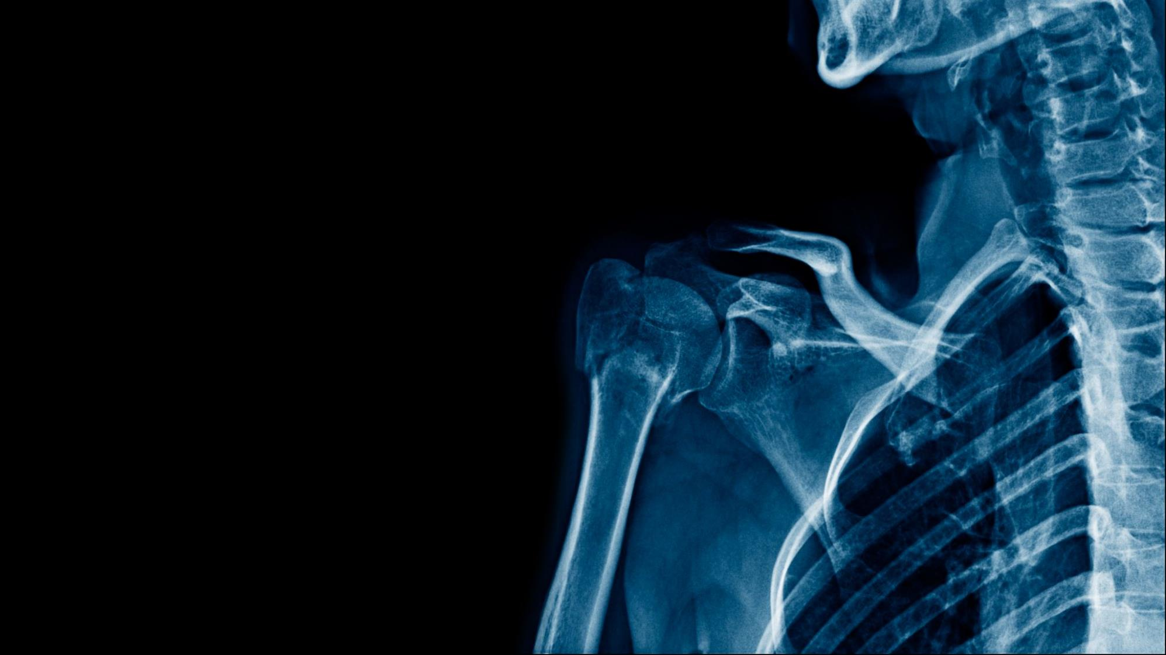
ĆWICZENIA
Sprawdź nasze sugestie dotyczące ćwiczeń, aby zmniejszyć negatywne skutki siedzącego trybu pracy:
Oddychanie przeponowe z mobilizacją zgięcia i wyprostu kręgosłupa
Rotacja kręgosłupa z mobilizacją ścięgna podkolanowego
Ćwiczenia akomodacji oka

Slide 39
DODATKOWE ŹRÓDŁA
Jeśli jesteś zainteresowany tym tematem i chcesz dowiedzieć się więcej, sprawdź nasze polecane źródła dostarczające wiarygodnych informacji na temat zdrowia:
Facebook, Instagram i strona „Inspirowani Ruchem” – autorzy tego modułu
Strona internetowa organu wykonawczego ds. zdrowia i bezpieczeństwa
Wytyczne WHO dotyczące aktywności fizycznej
Kanał Youtube kliniki Mayo
Podcast Dr Andrew Huberman
Kanał Youtube Prehab Guys
Kanał Youtube Z-Health

Slide 40
SEKCJA
08
Podsumowanie modułu

Slide 41
Sprawdź, czego się nauczyłeś - quiz!
Siedzący tryb życia można skutecznie zrekompensować poprzez: a) masaż b) terapię manualną c) aktywność fizyczną d) sen
Podczas siedzenia przed komputerem wzrok powinien być na poziomie: a) dolnym poziomie monitora b) centralnym punkcie monitora c) górnym poziomie monitora d) 10 cm nad górną krawędzią monitora
NEAT określa: a) nasilenie bólu pleców b) ilość energii spalanej w ciągu dnia poza treningiem c) ilość energii spalonej podczas treningu d) wartość kaloryczna posiłku
Niewystarczająca siła mięśni może: a) zwiększają zmęczenie kręgosłupa b) powodować ból w stawach obwodowych c) zwiększają ryzyko obrażeń d) Wszystkie z powyższych
41

Slide 42
Sprawdź, czego się nauczyłeś - quiz!
Zasada 20-20-20 mówi, że: a) spoglądać na odległość 20 stóp przez 20 sekund co 20 minut b) wykonywać 20 przysiadów i 20 skłonów po każdych 20 minutach siedzenia c) patrzeć na obiekt z odległości 20 centymetrów przez 20 sekund co 20 minut d) ćwicz przez 20 sekund, a następnie zrób 20 sekund przerwy; powtórz cykl 20 razy
Oparcie krzesła powinno wspierać: a) głowę b) górną część pleców c) środkową część pleców d) dolną część pleców
Dyski międzykręgowe są: a) dobrze zaopatrzone w krew b) słabo zaopatrzone w krew c) bardzo delikatne d) nieistotne dla rozwoju bólu pleców
Skupianie wzroku na jednym punkcie przez długi czas: a) wpływa negatywnie na wzrok b) jest dobrym ćwiczeniem c) poprawia umiejętność skupienia d) wzmacnia mięsień rzęskowy

Slide 43
Sprawdź, czego się nauczyłeś - quiz!
Poprawne odpowiedzi: 1.c 2.c 3.b 4.d 5.a 6.d 7.b 8.a
43

Slide 44
Follow our journey!
www.digiworkwell.eu

